Slide 1



KHỞI ĐỘNG

Slide 2


Slide 3
Cô giáo lớp em
Cô dạy em tập viết
Gió đưa thoảng hương nhài
Nắng ghé vào cửa lớp
Xem chúng em học bài.
Những lời cô giáo giảng
Ấm trang vở thơm tho
Yêu thương em ngắm mãi
Những điểm mười cô cho.
NGUYỄN XUÂN SANH

Slide 4
d
ạy
th
oảng
gh
gi
ảng
é

Slide 5
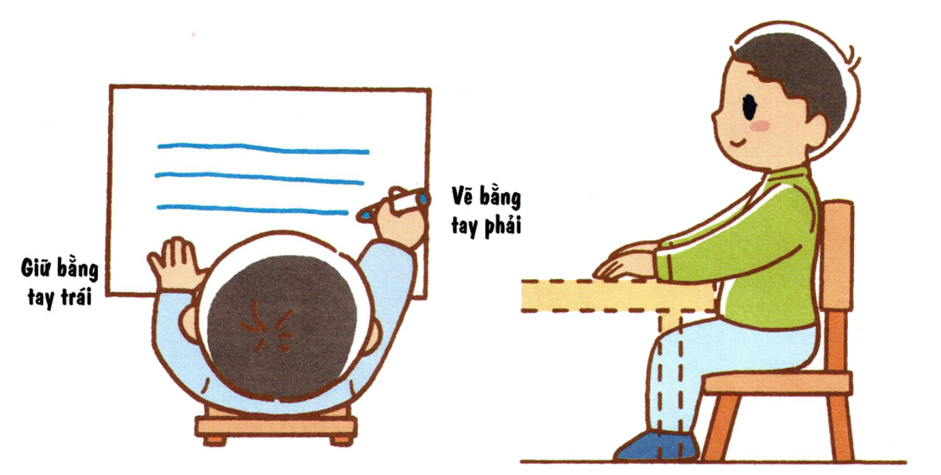
Lưu ý tư thế ngồi viết
1 tay cầm bút viết
1 tay giữ trang vở
Thẳng lưng. Chân đặt thoải mái, đúng vị trí
Khoảng cách từ mắt đến vở 25 đến 30 cm

Slide 6

Học sinh viết bài vào
vở LUYỆN VIẾT

Slide 7
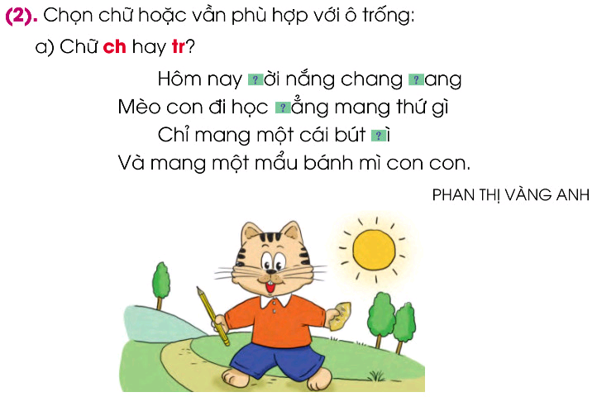

Bài 2

Slide 8
Bài 2. Chọn chữ hoặc vần phù hợp với ô trống:
a) Chữ ch hay tr?
Hôm nay trời nắng chang chang
Mèo con đi học chẳng mang thứ gì
Chỉ mang một cái bút chì
Và mang một mẩu bánh mì con con.

Slide 9



Củng cố,
dặn dò

Slide 10


HẸN GẶP LẠI

